Slide 1
贝叶斯理论导读
SYSU_CIS@lindayong

Slide 2
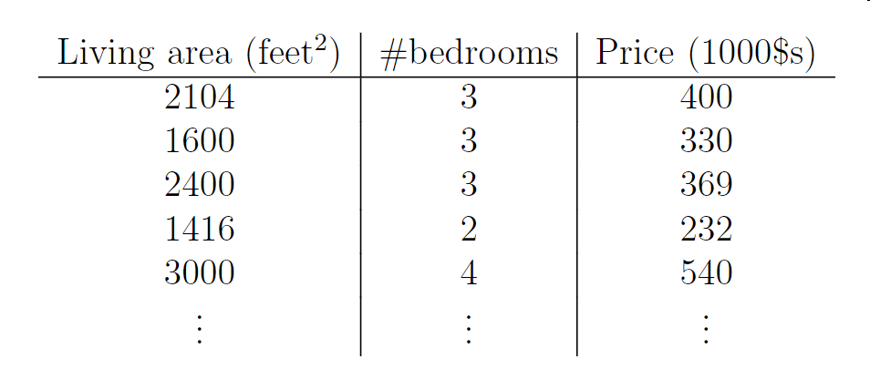
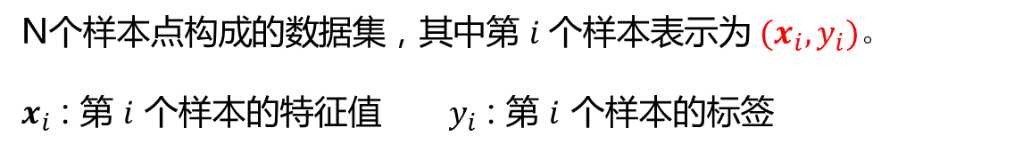
有监督学习
N个样本点构成的数据集，其中第 $i$ 个样本表示为 $(x_{i}, y_{i})。$
$x_{i}$ : 第 $i$ 个样本的特征值 $y_{i}$ : 第 $i$ 个样本的标签
缺一张表示数据集的图片

Slide 3
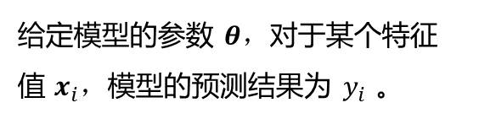
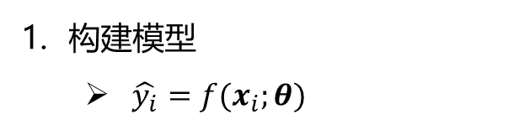

传统模型
构建模型
$\hat{y_{i}}=f(x_{i};θ)$
给定模型的参数 $θ，$对于某个特征值 $x_{i}，$模型的预测结果为 $y_{i}$ 。
$$\hat{y_{i}}=θ_{1}x_{i1}+θ_{2}x_{i2}$$

Slide 4
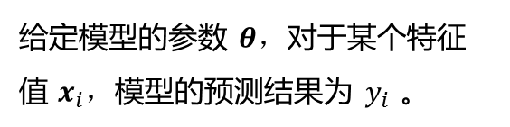

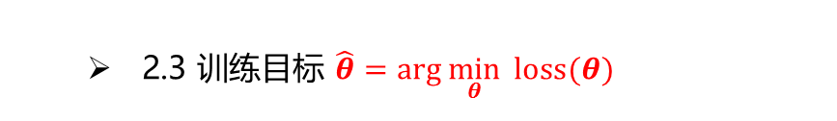

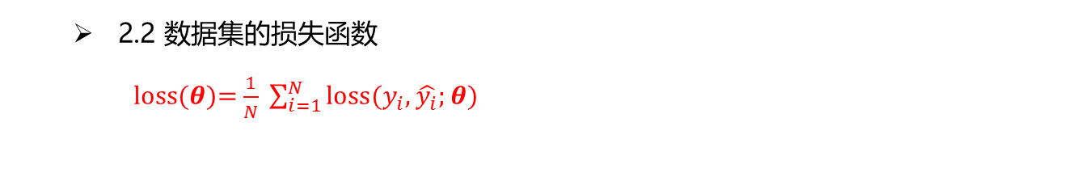
传统模型
构建模型
$$\hat{y_{i}}=f(x_{i};θ)$$
给定模型的参数 $θ，$对于某个特征值 $x_{i}，$模型的预测结果为 $y_{i}$ 。
2. 训练模型
2.1 样本的损失函数 loss($y_{i},\hat{y_{i}};θ$)
2.2 数据集的损失函数
loss($θ$)=$\frac{1}{N} \sum_{i=1}^{N}{loss(y_{i}, \hat{y_{i}};θ)}$
2.3 训练目标 $\hat{θ}=\arg{\min_{θ}} loss(θ)$

Slide 5
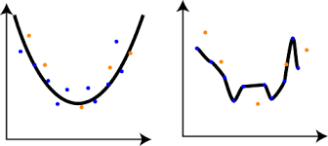

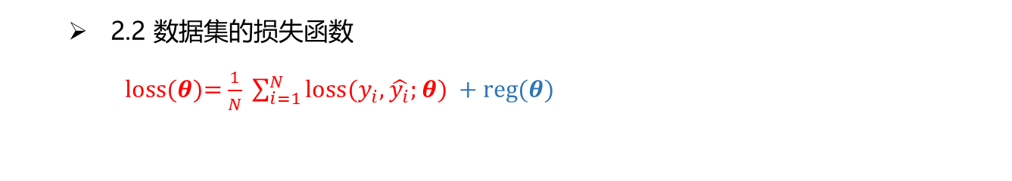
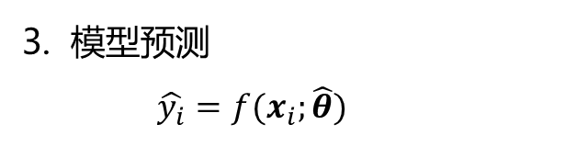
传统模型
构建模型
$$\hat{y_{i}}=f(x_{i};θ)$$
给定模型的参数 $θ，$对于某个特征值 $x_{i}，$模型的预测结果为 $y_{i}$ 。
2. 训练模型
2.1 样本的损失函数 loss($y_{i},\hat{y_{i}};θ$)
2.2 数据集的损失函数
loss($θ$)=$\frac{1}{N} \sum_{i=1}^{N}{loss(y_{i}, \hat{y_{i}};θ)} +reg(θ)$
2.3 训练目标 $\hat{θ}=\arg{\min_{θ}} loss(θ)$
3. 模型预测
$$\hat{y_{i}}=f(x_{i};\hat{θ})$$

Slide 6

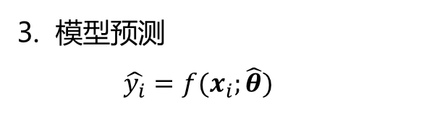



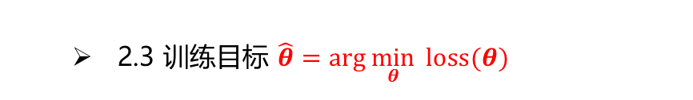
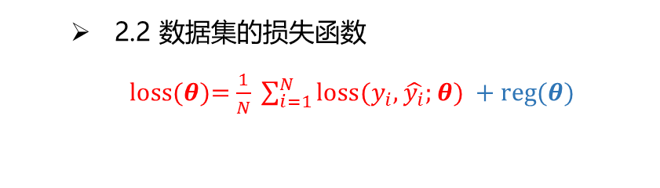
传统模型
构建模型
$$\hat{y_{i}}=f(x_{i};θ)$$
对于其他预测结果${ y}_{i}^{∗ }$靠谱程度的衡量：
如果 $y_{i}$ 存在，$loss(y_{i}, y_{i}^{∗};θ)$
2. 训练模型
2.1 样本的损失函数 loss($y_{i},\hat{y_{i}};θ$)
2.2 数据集的损失函数
loss($θ$)=$\frac{1}{N} \sum_{i=1}^{N}{loss(y_{i}, \hat{y_{i}};θ)} +reg(θ)$
2.3 训练目标 $\hat{θ}=\arg{\min_{θ}} loss(θ)$
3. 模型预测
$$\hat{y_{i}}=f(x_{i};\hat{θ})$$

Slide 7


传统模型
贝叶斯模型
构建模型
$$\hat{y_{i}}=f(x_{i};θ)$$
构建模型
$$p(y_{i}^{∗}|x_{i};θ)$$
概率
2. 训练模型
2.1 样本的损失函数 loss($y_{i},\hat{y_{i}};θ$)
2.2 数据集的损失函数
loss($θ$)=$\frac{1}{N} \sum_{i=1}^{N}{loss(y_{i}, \hat{y_{i}};θ)} +reg(θ)$
$$y_{i}^{∗}$$
2.3 训练目标 $\hat{θ}=\arg{\min_{θ}} loss(θ)$
3. 模型预测
$$\hat{y_{i}}=f(x_{i};\hat{θ})$$

Slide 8
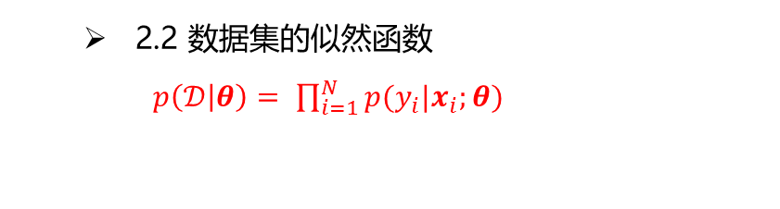
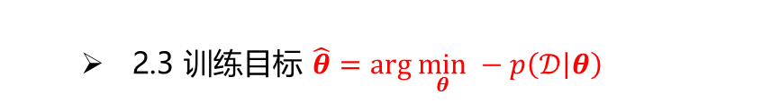
传统模型
贝叶斯模型
构建模型
$$\hat{y_{i}}=f(x_{i};θ)$$
构建模型
$$p(y_{i}^{∗}|x_{i};θ)$$
概率
2. 训练模型
2. 训练模型
2.1 样本的损失函数 loss($y_{i},\hat{y_{i}};θ$)
2.2 数据集的似然函数
$p\left(𝒟 | θ\right)= \prod_{i=1}^{N}{p(y_{i}|x_{i};θ)}$
2.2 数据集的损失函数
loss($θ$)=$\frac{1}{N} \sum_{i=1}^{N}{loss(y_{i}, \hat{y_{i}};θ)} +reg(θ)$
2.3 训练目标 $\hat{θ}=\arg{\min_{θ}} −p\left(𝒟 | θ\right)$
2.3 训练目标 $\hat{θ}=\arg{\min_{θ}} loss(θ)$
3. 模型预测
$$\hat{y_{i}}=f(x_{i};\hat{θ})$$

Slide 9


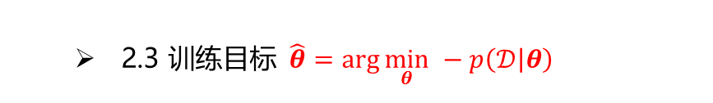
传统模型
贝叶斯模型
构建模型
$$\hat{y_{i}}=f(x_{i};θ)$$
构建模型
$$p(y_{i}^{∗}|x_{i};θ)$$
概率
2. 训练模型
2. 训练模型
2.1 样本的损失函数 loss($y_{i},\hat{y_{i}};θ$)
2.2 数据集的似然函数
$p\left(𝒟 | θ\right)= \prod_{i=1}^{N}{p(y_{i}|x_{i};θ)}$
2.2 数据集的损失函数
loss($θ$)=$\frac{1}{N} \sum_{i=1}^{N}{loss(y_{i}, \hat{y_{i}};θ)} +reg(θ)$
贝叶斯公式
2.3 训练目标 $\hat{θ}=\arg{\min_{θ}} loss(θ)$
$$p\left(θ | 𝒟\right)∝p\left(𝒟 | θ\right)∗$$
$$p\left(θ\right)$$
2.3 训练目标$\hat{θ}=\arg{\min_{θ}} −p\left(𝒟 | θ\right)$
3. 模型预测
$$\hat{y_{i}}=f(x_{i};\hat{θ})$$

Slide 10
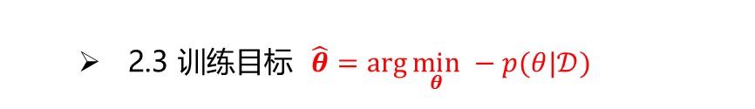

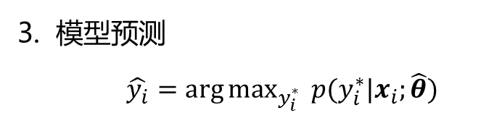


传统模型
贝叶斯模型
构建模型
$$\hat{y_{i}}=f(x_{i};θ)$$
构建模型
$$p(y_{i}^{∗}|x_{i};θ)$$
概率
2. 训练模型
2. 训练模型
2.1 样本的损失函数 loss($y_{i},\hat{y_{i}};θ$)
2.2 参数的后验分布
2.2 数据集的损失函数
loss($θ$)=$\frac{1}{N} \sum_{i=1}^{N}{loss(y_{i}, \hat{y_{i}};θ)} +reg(θ)$
$$p\left(θ | 𝒟\right)∝p\left(𝒟 | θ\right)∗$$
$$p\left(θ\right)$$
2.3 训练目标 $\hat{θ}=\arg{\min_{θ}} −p(θ|𝒟)$
2.3 训练目标 $\hat{θ}=\arg{\min_{θ}} loss(θ)$
3. 模型预测
$\hat{y_{i}}=\arg{\max_{y_{i}^{∗}}{ p(y_{i}^{∗}|x_{i};\hat{θ})}}$
点估计
3. 模型预测
$$\hat{y_{i}}=f(x_{i};\hat{θ})$$
贝叶斯估计
$$p\left(y_{i}^{∗} | x_{i};𝒟\right)=∫p\left(y_{i}^{∗} | x_{i};θ\right)p\left(θ|𝒟\right)dθ$$

Slide 11
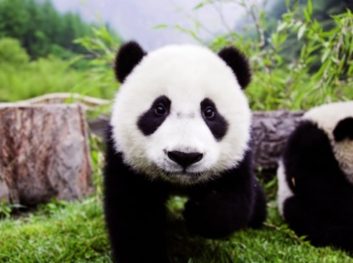
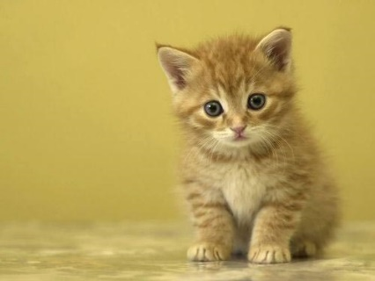






传统模型
贝叶斯模型
构建模型
$$\hat{y_{i}}=f(x_{i};θ)$$
构建模型
$$p(y_{i}^{∗}|x_{i};θ)$$
概率
判别模型
贝叶斯公式
2. 训练模型
$$p\left(y_{i}^{∗} | x_{i};θ\right)∝p\left(x_{i} | y_{i}^{∗};φ\right) p(y_{i}^{∗};ψ)$$
生成模型
2.1 样本的损失函数 loss($y_{i},\hat{y_{i}};θ$)
2.2 数据集的损失函数
loss($θ$)=$\frac{1}{N} \sum_{i=1}^{N}{loss(y_{i}, \hat{y_{i}};θ)} +reg(θ)$
2.3 训练目标 $\hat{θ}=\arg{\min_{θ}} loss(θ)$
$p\left(y_{i}^{∗}=猫 | x_{i}\right)$ =
$$p(x_{i}|y_{i}^{∗}=猫)$$
$$p(y_{i}^{∗}=猫 )$$
3. 模型预测
$$\hat{y_{i}}=f(x_{i};\hat{θ})$$
*
$p\left(y_{i}^{∗}=熊猫 | x_{i}\right)$ =
$$p(x_{i}|y_{i}^{∗}=熊猫)$$
$$p(y_{i}^{∗}=熊猫 )$$
*
$p\left(y_{i}^{∗}=猫 | x_{i}\right)>p\left(y_{i}^{∗}=熊猫 | x_{i}\right) ? \hat{y_{i}}=猫 :\hat{y_{i}}=$熊猫

Slide 12




传统模型
贝叶斯模型
构建模型
$$\hat{y_{i}}=f(x_{i};θ)$$
构建模型
$$p(y_{i}^{∗}|x_{i};θ)$$
概率
判别模型
贝叶斯公式
2. 训练模型
$$p\left(y_{i}^{∗} | x_{i};θ\right)∝p\left(x_{i} | y_{i}^{∗};φ\right) p(y_{i}^{∗};ψ)$$
生成模型
2.1 样本的损失函数 loss($y_{i},\hat{y_{i}};θ$)
2. 训练模型
2.2 数据集的损失函数
loss($θ$)=$\frac{1}{N} \sum_{i=1}^{N}{loss(y_{i}, \hat{y_{i}};θ)} +reg(θ)$
2.2 参数的后验分布
2.3 训练目标 $\hat{θ}=\arg{\min_{θ}} loss(θ)$
$$p\left(θ | 𝒟\right)∝p\left(𝒟 | θ\right)∗$$
$$p\left(θ\right)$$
2.3 训练目标 $\hat{θ}=\arg{\min_{θ}} −p(θ|𝒟)$
3. 模型预测
$$\hat{y_{i}}=f(x_{i};\hat{θ})$$
3. 模型预测：贝叶斯估计
$$p\left(y_{i}^{∗} | x_{i};𝒟\right)=∫p\left(y_{i}^{∗} | x_{i};θ\right)p\left(θ|𝒟\right)dθ$$

Slide 13
Thank you !

